Slide 1
Тема 2-3: ЛЕКЦІЯ 3-6 Поняття та основні теорії суїцидальної поведінки
1. Концепції суїциду.
2. Сутність та види суїцидальної поведінки.
3. Класифікація суїцидальної поведінки.
4. Види аутоагресивної поведінки.
5. Внутрішні та зовнішні форми суїцидальної поведінки.
6. Суїцидальні тенденці.
7. Суїцидальна спроба.
8. Проблема суїциду в різних психологічних теоріях: соціологічна теорія (Е.Дюркгейм, В.А.Тихоненко). антропологічна теорія (З.Фрейд, А.Адлер, К.Меннінгер); гештальт-психологія (О.Моховіков).
9. Характеристика загальних рис суїцидів. Психокультурна модель, альтернативні моделі.

Slide 2
Основні поняття теми:
суїцид, суїцидальна поведінка, суїцидальні думки, задуми, наміри

Slide 3
Вивчення та аналіз причин самогубства становить проблему мультидисциплінарну, що включає соціальні, медичні, психологічні аспекти, які відображають багатоликість проблеми самогубства. Відповідно, єдиної теорії, що пояснює природу самогубства, дає, так би мовити, відповіді на всі питання, не існує.

Slide 4
Е. Шнейдеман – об’єднував усі наукові погляди на природу суїциду в дві великі групи: соціологічну, висхідну (за Е. Дюркгеймом), і психологічну, нисхідну за (З. Фрейдом).
Найбільш ширше наукове товариство дотримується диференційованого підходу, виділяючи концепції: соціологічну, психологічну, психопатологічну (медичну, клініко-психологічну) та інтегративну

Slide 5
Соціологічна концепція Творцем соціологічного підходу є французький соціолог Е. Дюркгейм
Е. Дюркгейм заперечує «наявний зв’язок» між самогубством як індивідуальним актом і самогубством як колективним явищем.
Водночас він чітко проводить межу між ними. Власне, визнаючи, що самогубство є індивідуальним актом, джерелами його він вважав соціальне середовище.
Керуючись двома критеріями – соціальною інтеграцією та соціальною регуляцією – він виділяє чотири типи можливої суїцидальної поведінки.
Перші два типи пов’язані з порушенням соціальної інтеграції, що розуміється як ступінь залученості людини в суспільство. Це егоїстичне (соціальна інтеграція значно знижена) й альтруїстичне (соціальна інтеграція занадто висока) самогубство.
Друга діада пов’язана з порушенням соціальної регуляції, під якою розуміється ступінь впливу суспільства на індивіда, насамперед за допомогою обмежень. Це аномічне (соціальна регуляція знижена) і фаталістичне (соціальна регуляція підвищена) самогубство

Slide 6
Отже:
a) «aномічний» суїцид»;
б) «егоїстичний» суїцид»;
в) «альтруїстичний» суїцид»;
Г) «фаталістичний» суїцид».

Slide 7
Послідовник Е. Дюркгейма, французький соціолог М. Хальбвакс заперечував існування альтруїстичного самогубства, вважаючи його формою самопожертви, яка має зовсім іншу соціальну логіку, і пропонував свою класифікацію, де розрізняв самогубство спокутне (самозвинувачення), протестне і дезілюзіоноване, що здійснюються в результаті розчарування і незадоволеності своїм життям

Slide 8
У первісних, архаїчних суспільствах, де ще немає поділу на класи, касти, стани, професійні групи, де
релігійні, моральні, правові переживання та принципи подібні, особистість не диференційована зі спільноти,
«поняття індивідуальності в строгому сенсі слова ще немає» Інтереси особистості невіддільні від інтересів групи.
У сучасному суспільстві ситуація інша, тут особистість більш самотня.
Суспільство розділене на групи, що викликало поділ інтересів, а інтереси особистості й суспільства не завжди збігаються.

Slide 9
Психологічна концепція
Якщо соціолога цікавлять, за словами Е. Дюркгейма, умови, «що впливають на ціле суспільство», то
психолога – індивідуальні умови вчинення суїцидального акту.
Першою психологічною концепцією, яка намагається пояснити причини і механізми суїцидальної
поведінки, була психодинамічна теорія З. Фрейда

Slide 10
Найбільш повно його погляди (раннього періоду) на феномен суїциду викладено у статті «Сум і меланхолія».
У роботі «Сум і меланхолія» З. Фрейд розглянув природу меланхолії (депресії) із психоаналітичної позиції.
Він вказав, що під час переживання втрати коханого об’єкта (смуток) вмикаються механізми т. зв. «роботи горя», що дозволяють суб’єкту з часом впоратися зі втратою.
Водночас деякі особливо вразливі індивіди так і не можуть змиритися з даністю, сприймають втрату як нестерпну й реагують почуттям гніву, спрямованого на втрачений об’єкт: він пішов, залишивши їх страждати. Ці люди відчувають амбівалентні почуття

Slide 11
З. Фрейд вважав, що потенційні суїциденти інтерналізують образ втраченої людини, у результаті чого вона стає частиною їхнього власного Его.
І суїцидальна поведінка людини, на зразок невротичних проявів, є результатом зіткнення суперечливих прагнень, що виходять як із боку Воно (потяг до смерті), так і з боку Над-Я
Надалі З. Фрейд розглядав аутодеструктивні дії як прояви динамічної боротьби інстинктів Ероса і Танатоса в людській психіці.Соціальні заборони й норми).

Slide 12
На думку З. Фрейда, кожна людина зумовлено налаштована до самогубства.
Якщо більшість людей спрямовують інстинкт смерті зовні, то ті, хто схильний до самогубства, спрямовують його на себе.
Думки і переживання, що містять загрозу смерті, приховуються в підсвідомості, живлячись енергією лібідо. Якщо вони використовуються подібним чином, то рівновага системи порушується в напрямі нестачі доступної енергії для росту й розвитку.
Сили Ероса можуть бути витіснені силами Танатоса. Можна сказати, що інстинкту смерті вдається підкорити собі та придушити інстинкт життя, що й призводить до суїциду. Суїцид може розглядатися як вихід із подібного внутрішнього конфлікту.
Водночас З. Фрейд розглядав можливості суїцидальної превенції, відзначаючи, що суїцид – убивство навпаки. Він може бути відвернений, як і «пряме» вбивство, але воно не має виправдання, тоді як суїцид повинен бути виправданий. Із часом Ерос старіє, вичерпується, тоді як Танатос залишається інтенсивним до кінця життя.
Учення про Танатос як інстинкт – найбільш спірне у спадщині З. Фрейда,

Slide 13
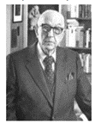
Американський психоаналітик К. Менінгер представляє інстинкти життя і смерті як конструктивні й деструктивні тенденції особистості. Свою концепцію поведінки суїцидальної особистості К. Менінгер викладає в класичній монографії «Війна з самим собою» [95]. Вищезазначені тенденції перебувають у діалектичному відношенні єдності й боротьби протилежностей і маніфестуються у вигляді любові (конструктивно) і ненависті (деструктивно). Як зазначає автор, комплекс конструктивних і деструктивних сил закладений у людині від народження.

Slide 14
До суїцидальної поведінки К. Менінгер відносив усі дії людини, що можуть завдати їй шкоди або спричинити смерть (за типом «випадковості не бувають випадковими»). Він виділяє три форми самогубства:
1) хронічне самогубство: аскетизм і мучеництво, неврастенія, алкоголізм, антисоціальна поведінка, психоз; «система виховання та освіти певним чином прищеплюють людині аскетичні навички, які виявляються в безкорисливому й самовідданому служінні суспільству і турботі про власних дітей... На відміну від рядового члена суспільства, «хронічний самогубець» керується внутрішньою потребою жертвувати собою. Те, що на перший погляд сприймається як законне прагнення увічнити своє ім’я, на практиці виявляється замаскованим проявом деструктивних сил». Невротики користуються тим же механізмом, але щоб викликати не захоплення, а жалість. І захоплення, і жалість тут виступають як збочення любові;

Slide 15
2) локальне самогубство: членоушкодження, симуляція, навмисні нещасні випадки, а також імпотенція, фригідність, за яких відбувається відмова від нормального генітального задоволення; при цьому природна біологічна роль приноситься в жертву збоченим еротичним нахилам, підсвідомим страхам і ненависті, прагненню до самопокарання та позбавлення себе і партнера отримання спільного задоволення;
3) органічне самогубство: хвороби, які є «носіями саморуйнівного елемента, який виявляється в різноманітних формах самознищення, наприклад самогубство, тобто в самій очевидній і незворотній формі, органічних й істеричних захворюваннях, а також у таких «нормальних» звичках, як паління і т. д.»

Slide 16
Наркотичну та алкогольну залежність К. Менінгер вважає однією з форм самознищення, яка характеризується спотвореною спрямованістю внутрішньої агресії, статевою незадоволеністю і підсвідомим прагненням до покарання, породженим почуттям провини за власну агресивність. Сам наркотик виступає в ролі улюбленого вбивці

Slide 17
К. Менінгер виділив також три основні частини суїцидальної поведінки:
бажання вбити – суїциденти реагують люттю на перешкоди, що стоять на шляху реалізації їхніх бажань;
бажання бути вбитим; якщо вбивство – це крайня форма агресії, то суїцид – крайня форма підкорення: людина не може витримати докорів сумління і страждань через порушення моральних норм і тому вбачає спокутування провини в припиненні життя;
бажання померти – поширене серед людей, схильних піддавати своє життя ризику, серед важко- і невиліковно хворих, які бачать у смерті вихід. Суїцид реальний, якщо три ці бажання комплексно наявні в людини з індивідністю.

Slide 18
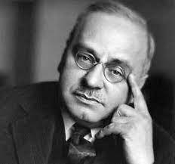
А. Адлер вважав, що життя особистостей, схильних до суїцидальних дій, має егоцентричний вектор. Пропонуючи тези своєї «індивідуальної психології», він проголошував: «Бути людиною – означає відчувати свою неповноцінність» .
Для того, щоб зрозуміти пацієнта, потрібно звернутися до його усвідомлених переживань. Життя полягає в прагненні до мети, яка може і не усвідомлюватися, але спрямовує всі вчинки людини і формує життєвий стиль. Вирішуючи свої життєві проблеми, людина долає власну неповноцінність, компенсуючи або понадкомпенсуючи її.

Slide 19
Слід зазначити, що А. Адлер одним із небагатьох дослідників звертав увагу на цільову спрямованість суїцидента. Його ідеї пізніше знайшли відображення в принципах превенції суїциду. Зокрема, він підкреслював: оскільки людині властиве внутрішнє прагнення до мети, найчастіше несвідоме, то, знаючи послідовність вчинків, суїциду можна запобігти.

Slide 20
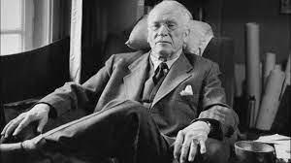
К. Г. Юнг підходив до проблеми самогубства з точки зору своєї теорії колективного несвідомого. Він вказував, що самогубство може бути продиктоване несвідомим прагненням людини до духовного переродження, а не тільки відходом від нестерпних умов життя, вирішенням «напруженості».
До ідеї З. Фрейда про дихотомію Ероса і Танатоса К. Г. Юнг ставився швидше скептично. Він вважав подібне протиставлення ментальною конструкцією, що відбиває точку зору свідомості, а не підсвідомості.

Slide 21
Юнгіанська модель суїциду, може бути пов’язана з циклом смерті/відродження; до того ж саму процедуру аналітичного лікування розглядають як серію символічних суїцидів. Успіх його залежить від ретельного опрацювання загроз Ego, що походять із прийняття нового свідомого ставлення в діалектичній грі свідомості і несвідомого

Slide 22
Ідеї К. Г. Юнга дали поштовх розвитку холістичної психології, одним із найоригінальніших напрямів якої є трансперсональна психологія С. Грофа. Іншою ідейною підставою концепції С. Грофа є теорія «травми народження» О. Ранка. С. Гроф висунув гіпотезу про вплив внутрішньоутробного існування та пологів на життєвий шлях людини.

Slide 23
Він описав «переживання» плоду на певних стадіях біологічного дозрівання і пологів, які забезпечують доступ до сфер колективного несвідомого. Ним було виділено чотири перехідні моменти внутрішньо-утробного існування. Вони закарбовуються в людській пам’яті і під час регресії можуть «оживати», активуватися. С. Гроф назвав їх «базовими перинатальними матрицями» (БПМ)

Slide 24
Він описав чотири такі матриці:
перша базова перинатальна матриця (БПМ-І, амбіотичний всесвіт) – це вихідний симбіотичний союз в утробі з матір’ю без чітких меж себе, часу, простору і переживання особливого «океанічного» почуття. Це той досить тривалий період, коли дитина безтурботно існує в материнському організмі;
друга перинатальна матриця (БПМ-II, початок народження, початок скорочення матки). Ця матриця пов’язана з відчуттям, що насувається смертельна небезпека і тривога;
третя перинатальна матриця (БПМ-ІІІ, проходження родовими шляхами) – це біль, тиск, задуха і переживання «вулканічного екстазу»;
четверта перинатальна матриця (БПМ-IV) – пологи і переживання повного знищення та відродження.

Slide 25
Дослідник пов’язує самогубство з БПМ, виділяючи два типи: насильницьке і ненасильницьке.
Насильницьке самогубство пов’язане з БПМ-ІІІ. Для людини під впливом третьої матриці повернення в океанічний стан неможливий, тому шлях туди лежить через безвихідну ситуацію другої матриці, яка психологічно гірша, ніж третя. Перинатальний досвід підказує можливість звільнення через посилення хворобливих відчуттів і вибухове звільнення (пологи); серед суїцидальних фантазій і дій цієї категорії автор зазначає смерть під колесами поїзда, різані рани, стрибки з висоти.
Ненасильницькі суїциди схожі на алкогольну та наркотичну залежність і відображають несвідоме прагнення найлегшим шляхом повернутися зі стану БПМ-II у стан БПМ-І та досягти стану «океанічної свідомості». Суїцидальні ідеації цього типу виявляються в бажанні не існувати, забути про все, зануритися в сон і не прокидатися. Суїцидальні спроби більшою мірою здійснюються шляхом самоотруєння, вдихання отруйних речовин

Slide 26
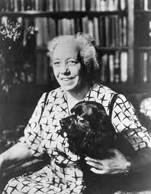
Представники «неофрейдизму» також не дотримувалися фрейдистських уявлень про два протиборчі інстинкти в розумінні психодинаміки особистості, у тому числі й суїцидальної.
Так, К. Хорні дотримувалася соціокультуральних поглядів, що втілилися в соціокультуральній теорії. Їх вона виклала в класичній книзі «Невротична особистість нашого часу».

Slide 27
К. Хорні вважала, що суїцидальна поведінка є співвідношенням соціокультуральних факторів та особистісних характеристик людини. Вони формуються з дитинства вимогами суспільних норм.
учасна культура може спотворювати розвиток особистості дитини, вона представляє навколишнє середовище як вороже й небезпечне, що породжує «базисну тривогу».
Суїцид може виникнути як наслідок дитячої залежності, глибоко вкоріненого почуття неповноцінності або в результаті невідповідності уявлень людини про саму себе, а також і «ідеалізованим чином», створюваним суспільством, або в невідповідності соціокуль-туральним стандартам, створюваним суспільством (т. зв. «суїцид виконання»).
Крім того, соціокультуральні фактори породжують високу тривожність, що провокує суїцидальні настрої або саморуйнівні прояви

Slide 28
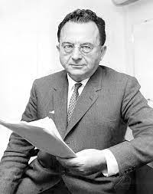
Е. Фромм вважав, що насильство, спрямоване на інший об’єкт, часто виступає єдиним способом захисту від власної агресії, яка в іншому випадку всю свою силу спрямувала б усередину і призвела до самознищення.
Це механізм гойдалок, за якого агресія спрямовується то назовні, то всередину. До фрейдистської концепції інстинктивної природи боротьби Ероса і Танатоса Е. Фромм ставився різко негативно, вважаючи, що сам З. Фрейд пропонував цю теорію з деякими сумнівами і лише в ролі гіпотези.

Slide 29
У своїй роботі «Душа людини» Е. Фромм назвав цю теорію «бездоказовим умовиводом» і зазначав, що жоден з її аргументів не в змозі зняти заперечень, заснованих на безлічі суперечливих даних: «Вочевидь, що більшість живих істот борються за своє життя до останнього подиху і лише у виняткових випадках руйнують себе самі. Крім того, деструктивність в окремих особистостей сильно варіюється, і не тільки щодо проявів інстинкту смерті, спрямованих назовні або всередину. Ми зустрічаємо людей, які відзначені особливо сильною деструктивністю, у той час як у більшості людей деструктивність не виявляється так»

Slide 30
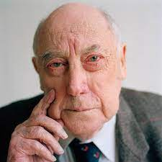
Е. Шнейдман визначив суїцид як «усвідомлений акт самознищення, який розуміється, як багатогранний розлад особистості, що має проблему, для вирішення якої суїцид вважається кращим варіантом», пов’язуючи його з певними проблемами психічного здоров’я. До того ж йому належить психологічна концепція суїциду, що подає суїцидальну спробу як «крик про допомогу» («заклик про допомогу»).

Slide 31
Е. Шнейдеманом виділено десять спільних рис, властивих будь-якому суїцидальному акту, знання, які важливі для розуміння особистості суїцидента та ефективної роботи на кожному з етапів допомоги: інтервенції, превенції та поственції:
Загальною метою для суїциду є пошук рішення.
Загальним завданням суїциду є припинення свідомості.
Загальним стимулом суїциду є нестерпний психічний біль.
Загальним стресором є фрустровані психологічні потреби.
Загальною суїцидальною емоцією є безпорадність-безнадія.
Загальним внутрішнім ставленням до суїциду є амбівалентність.
Загальним станом психіки під час суїциду є звуження когнітивної сфери.
Загальною дією під час суїциду є втеча.
Загальною комунікативною дією під час суїциду є повідомлення про свій намір.
Загальною закономірністю є відповідність суїцидальної поведінки загальному стилю поведінки протягом життя

Slide 32
Дослідник описав психологічні характеристики особистості суїцидента:
відчуття нестерпного душевного болю;
почуття ізольованості від суспільства;
відчуття безнадійності і безпорадності;
думка, що тільки смерть є єдиним способом вирішити всі проблеми

Slide 33
На підставі цього він створив типологію людей, які відіграють роль, часто і свідому, у наближенні власної смерті:
шукачі смерті, які навмисно розлучаються з життям, зводячи можливість порятунку до мінімуму;
ініціатори смерті, що навмисно наближають її;
гравці зі смертю, схильні відчувати ситуації, де життя є ставкою, а можливість виживання відрізняється дуже низькою ймовірністю;
ті, хто схвалює смерть; вони активно не прагнуть до своєї смерті, але й не приховують власних намірів.

Slide 34
Е. Шнейдман розробив метод психологічної аутопсії (спільно з М. Фарбероу) – відновлення психодинаміки суїцидального акту, що включає аналіз посмертних записок (до цінності змісту яких поставився досить стримано).
На основі аутопсії було виділено три типи самогубства:
1) еготичні – причиною їх є інтрапсихічний діалог, конфлікт між частинами Я, зовнішні ж обставини відіграють додаткову роль; наприклад, самогубство психічно хворих;
2) діадичні самогубства в результаті нереалізованих потреб і бажань, що стосуються близької людини; отже, зовнішні чинники домінують, роблячи цей вчинок актом ставлення до іншого;
3) агенеративні самогубства, причиною яких є бажання зникнути через втрату почуття приналежності до покоління або людства в цілому, наприклад самогубства в літньому віці

Slide 35
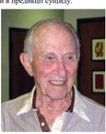
Н. Фарбероу належить заслуга розробки проблеми самотності у формуванні суїцидальної поведінки. Він розглядав цей фактор як найважливіший в предикції суїциду.

Slide 36
Дослідник виділив ознаки самотності як психологічного феномену:
недостатня соціалізація людини (чим глибша розбіжність між цінностями людини та груповими цінностями, тим більша небезпека їх відкидання);
потрапляння в середовище зі зниженою комунікативністю або в складні особисті та соціальні ситуації (еміграція, статус біженця і т. д.);
втрата близьких, роботи, соціального статусу;
своєрідність талановитої особистості, із химерним внутрішнім світом, із нонконформістськими установками, цінностями, не приймється суспільством;
«самотність удвох»

Slide 37
Вивчаючи клінічні історії хвороб суїцидентів у психіатричному стаціонарі, Н. Фарбероу наводить таку типологію суїцидентів та суїциду:
набуття кращого життя;
психоз;
акт помсти коханій людині;
суїцид-позбавлення: хворі, немічні, старі .
Фільм Достучаться до небес, 1997 р.

Slide 38
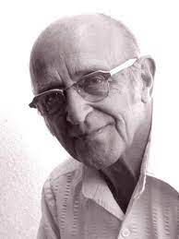
К. Роджерс (1902-1987) вважав, що основа життя полягає в актуалізації збереження й посилення «Я», який формується в соціальній сфері. Якщо структура «Я» стає ригідною й особистий досвід відчужується від особистості, то людина втрачає контакт із реальністю, вона перестає довіряти собі і приходить до повної самотності

Slide 39
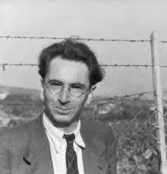
Розгляд проблеми самогубства посідав важливе місце в екзистен-ціальній традиції. В. Франкл (1905-1998) розглядав суїцид у низці таких понять, як сенс життя, свобода людини, психологія смерті та вмирання.
Прочитати Франкл «Человек в поисках смысла»

Slide 40
Він вважав, що самовбивця не боїться смерті, а боїться життя.
Самогубство позбавляє людину можливості, переживши страждання, набути нового досвіду й розвиватися далі.
Людина стикається в житті з екзистенціальною обмеженістю на трьох рівнях:
зазнає поразки;
страждає;
повинна померти, тому завдання людини полягає в тому, щоб, усвідомивши його, витримати невдачі і страждання.

Slide 41
Сутність людини, відповідно до В. Франкла, міститься в тому, що залишиться, якщо прибрати все, що детермінує її поведінку. У цьому пункті його думка подібна до твердження К. Ясперса, який називає людину, що самовизначається, «буттям». Людина сама вирішує, ким вона буде в наступний момент.
І навіть відмова людини, що виражається в самогубстві, виражає її волю.

Slide 42
В. Франкл розрізняє три основні механізми детермінації поведінки людини:
природна схильність чи біологічна детермінація;
ситуація як «цілісність зовнішнього оточення» чи соціальна детермінація;
позиція людини як відповідь на дію схильності і ситуація як психологічна детермінація.
В. Франкл говорив про те, що наявність екзистенційного вакууму призводить до тотальної невротизації людства. Вплив екзистенційного вакууму не обмежується почуттям безглуздя і ноогенними неврозами. Його вплив також проявляється в т. зв. «масовій невротичній тріаді»: депресії, наркоманії й агресії, що виражається у збільшенні кількості самогубств серед молодого покоління, а також зростання злочинності, сексоманії, алкоголізму та наркоманії. Причину всіх цих явищ В. Франкл бачить у розповсюджені екзистенційної фрустрації.

Slide 43
В екзистенціальному ключі розглядає проблему самогубства радянський психолог Д. А. Леонтьєв.
Він закликає дивитися на проблему «цілісно», що дозволяє, на його думку, побачити в суїциді дистанційоване ставлення до свого життя, тобто деяке відношення, на відміну від «мимовільного і нерефлексивного» «бутійствування».
Справді зріла особистість, – зауважує Д. Леонтьєв, – усвідомлюючи можливість суїциду, не зачаровується нею, а усвідомлено відкидає її, роблячи вибір на користь життя

Slide 44
Із конкретних складових особистісного потенціалу, що відіграють особливу роль у превенції суїциду та працюють на користь «прийняття рішення на базі життя, а не смерті», Д. Леонтьєв виділив два регулятори:
наявність позитивного сенсу, «підстави, для чого жити»;
відчуття свого внутрішнього центру, диференціація «Я» на:
а) «екзистенціальне Я»: суб’єктивне, смислове, внутрішній центр, з якого Я дію, «точки відліку, на якій і стою»,
б) емпіричне, конкретне «Я» (психологічне): конкретна індивідуальність, образ мене, моя конкретна ідентичність, Я такий і не інший, Я-концепція, душевне і тілесне Я.

Slide 45
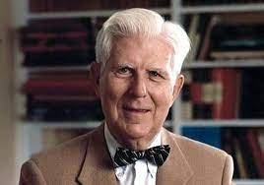
А. Бек досліджував структуру депресивного мислення, потенційний суїцидальний стиль поведінки.
Якщо З. Фрейд розглядав механізм меланхолії (депресії) в інтерналізації втраченого об’єкта і в динаміці відносин із ним суб’єкта, то теоретичне посилання беківського підходу – емоції й поведінка людини – детерміновані тим, як вона структурує світ.

Slide 46
Уявлення людини визначаються її сформованими установками та схемами. Ці схеми визначають її реакцію на різні ситуації.
Формуються вони на ранніх етапах розвитку індивіда під впливом різних психотравматичних подій і є факторами, що призводять до розвитку депресії.
Вони носять первинний характер, сприяючи виникненню «вторинних» автоматизованих думок, пов’язаних із негативними оцінками власної особистості, поточного моменту і свого майбутнього – т. зв. «когнітивна тріада»

Slide 47
Безвольність, відсутність бажань (порушення мотивації), безнадійність А. Бек пояснює спотворенням когнітивних процесів. У своїй крайній формі уникнення проблем і ситуацій, що представляються нерозв’язними і нестерпними, набуває форми суїцидальних бажань.
Дослідження здатності до переживання безнадійності і негативне ставлення до майбутнього, на нашу думку, – одна з перспективних ідей, розроблених у контексті когнітивного підходу до проблеми суїциду. А. Бек вважав її навіть більш репрезентативною в прогнозі суїциду, ніж депресію. «Безнадія – свого роду ключ до схильності до суїциду»

Slide 48
Стан безнадійності включає два основні компоненти:
песимістичні установки щодо майбутнього;
відчуття безпорадності перед очікуваними негативними подіями.
Безнадія являє собою когнітивний феномен, незважаючи на його зв’язок із негативними емоційними переживаннями.
Тим часом диференціальна теорія емоцій, кажучи про надію (і, відповідно, безнадійність), пов’язує афективні й когнітивні процеси воєдино.

Slide 49
Медична (психопатологічна, клініко-психологічна) концепція
Концепція виходить із того, що самогубці – душевнохворі люди, а суїцидальні дії – прояви гострих або хронічних психічних розладів. Витоки медичної парадигми можна знайти в діяльності чудових французьких психіатрів початку ХІХ ст.: Ф. Пінеля й особливо Ж.-Е. Ескіроля, а також англійського лікаря Ф. Вінслоу.

Slide 50
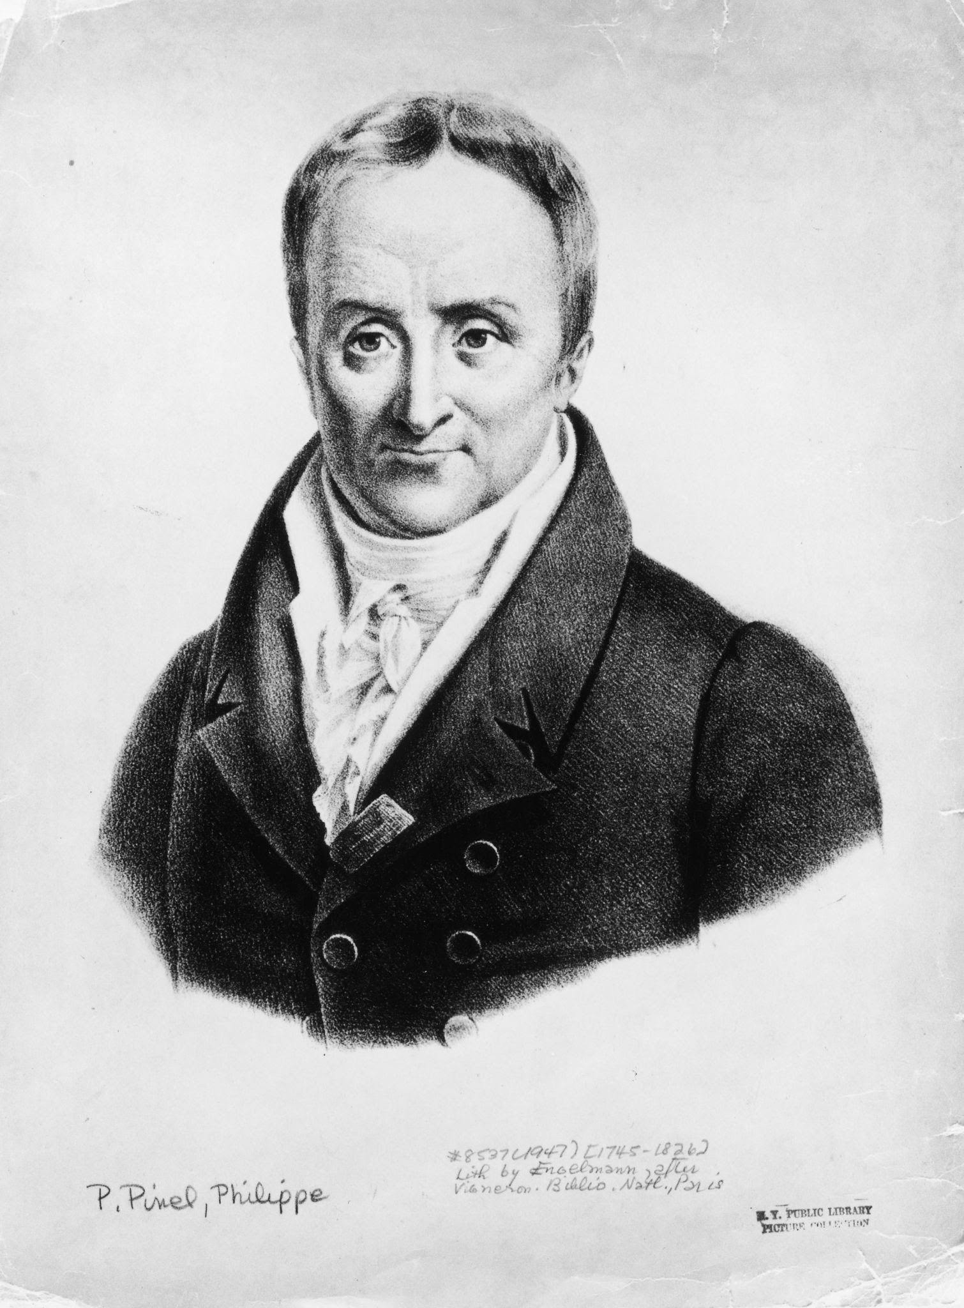
Ж.-Е. Ескіроля, а також англійського лікаря Ф. Вінслоу. Філіп Пінель у роботі «Лікарсько-філософське окреслення душевних хвороб» (1829) описав «меланхолію зі схильністю до самогубства» і ототожнював самогубство з душевною хворобою. Ф. Вінслоу в роботі «Анатомія самогубства» (1840) наводить характеристики поетів В. Коупера і Т. Чаттертона, у яких точно помічено прояви самонищівних тенденцій.

Slide 51
Медичні фактори:
1. Психічна патологія – депресія, особливо затяжний депресивний епізод у недавнім минулому; алкогольна залежність; залежність від психоактивних речовин; шизофренія; розлад особистості.
2. Соматична патологія – важке хронічне прогресуюче захворювання; онкологічні захворювання та захворювання органів кровотворення; серцево судинні хвороби; захворювання органів дихання (астма, туберкульоз); уроджені й придбані каліцтва; втрата фізіологічних функцій (зору, слуху, здатності рухатися, втрата статевої функції, безплідність); ВІЛ-інфекція; стани після важких операцій; стани після трансплантації донорських органів і тканин.

Slide 52
Соціально-демографічні фактори:
1. Стать - чоловіча (рівень суїцидів у чоловіків у три - чотири рази вище, ніж у жінок, у той час як у жінок приблизно в три рази вище рівень суїцидальних спроб).
2. Вік
вікова група від 45 до 65 років (групи високого ризику: підлітки й молоді люди обох статей
від 12 до 24 років, чоловіки - 20-30 років, обидві статі .
- старші 50 і особливо старші 60 років). Суїцидальні спроби: максимальна кількість для вікового діапазону - 25-29 років.

Slide 53
3. Сімейний стан – ті, хто ніколи не були в шлюбі, розлучені, вдівці та вдови, бездітні й такі, що проживають на самоті.
4. Освіта й професійний статус - безробітні, а також особи з вищою освітою і високим професійним статусом.
Професія або рід занять: військовослужбовці строкової служби, лікарі - насамперед психіатри й анестезіологи. Рівень парасуїцидів (аутоагресивних дій, що не призвели до смертельного результату) вищий серед осіб із середньою освітою і невисоким соціальним статусом.

Slide 54
Біографічні фактори:
1. Гомосексуальна орієнтація.
2. Суїцидальні думки, наміри, спроби в минулому.
3. Суїцидальна поведінка родичів, близьких, друзів, інших значимих осіб (релігійні лідери, кумири поп-культури й т. ін.).
Ряд авторів при оцінці ризику суїцидальної спроби після парасуїциду пропонують ураховувати наступні фaктoри:

Slide 55
Зовнішні обставини
наскільки суїцидент був ізольований під час спроби скоєння самогубства; наскільки ймовірним було втручання в суїцидальну поведінку з боку інших людей;
чи вживав суїцидент попереджуючі заходи проти можливого розкриття суїцидальних намірів іншими людьми;
чи писав прощальний лист або записку; чи шукав допомоги під час спроби або після;
чи робив фінальні дії (які, за його власним припущенням, повинні були привести до смерті).

Slide 56
Внутрішні установки:
чи вірив суїцидент у те, що дійсно вб'є себе;
чи говорив він, що хоче вмерти;
наскільки навмисною була спроба;
які почуття випробовував, виявивши, що спроба не вдалася (його врятували) – радості, жалю, гніву.

Slide 57
КЛАСИФІКАЦІЯ СУЇЦИДАЛЬНОЇ ПОВЕДІНКИ
МКХ 10-11, DSM 5

Slide 58
Міжнародна класифікація хвороб
Міжнаро́дна статисти́чна класифіка́ція хворо́б та пробле́м, пов'я́заних зі здоро́в'ям (англ. International Statistical Classification of Diseases and Related Health Problems) — документ, який використовується як провідна статистична та класифікаційна основа в системі Охорони здоров'я.
Періодично переглядається під керівництвом ВООЗ.
МКХ є нормативним документом, що забезпечує єдність методичних підходів та міжнародну верифікацію матеріалів.

Slide 59
18 червня 2018 року ВООЗ представила Міжнародну класифікацію хвороб 11-го перегляду (МКХ-11, ICD-11).
МКХ-11 набирав чинності з 1 січня 2022 року.

Slide 60
МКХ 10
НАВМИСНЕ ЗАВДАННЯ СОБІ ШКОДИ (X60-X84)
Включено: навмисне самоотруєння чи самоушкодження (спроба самогубства)

Slide 61
Згідно з психопатологічною концепцією, суїцид – це завжди аутоагресивний акт психічно хворої людини.
Проте значна частина суїцидів здійснюється психічно здоровими людьми в результаті соціально-психологічної дезадаптації.
Тому з’явилася інша концепція – концепція непатологічних суїцидальних ситуаційних реакцій, з позицій якої суїцид розглядається як природна “загальнолюдська” реакція на екстремальні умови.

Slide 62
Суїцид (лат. sui – себе і саеdеrе – вбивати) – навмисне самоушкодження зі смертельним фіналом. Замах людини на власне життя кваліфікують як самогубство за умови, що вона усвідомлює значення своїх дій і керує ними.
У всіх інших випадках здійснення людиною дій, які завдають шкоди її психічному чи фізичному здоров’ю, кваліфікується як аутоагресивна поведінка/нещасний випадок.

Slide 63
Аутоагресивна (грец. аutos – сам і лат. аgressio – напад) поведінка – специфічна форма особистісної активності, спрямована на завдання шкоди своєму соматичному здоров’ю.
Розрізняють такі види аутоагресивної поведінки:
суїцидальна поведінка – усвідомлені цілеспрямовані дії, метою яких є позбавлення себе життя;
суїцидальні еквіваленти – неусвідомлені дії та зумисні вчинки, які призводять до фізичного/психічного саморуйнування або самознищення, хоча на це не розраховані;
несуїцидальна аутоагресивна поведінка – різні форми навмисних самоушкоджень, метою яких не є добровільна смерть або реалізація яких безпечна для життя.

